Slide 1
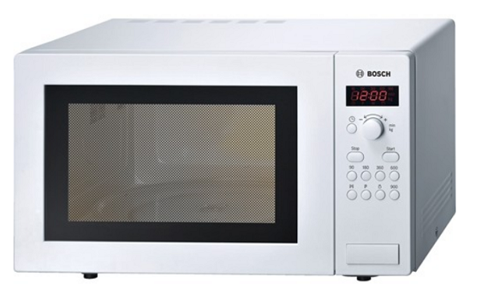
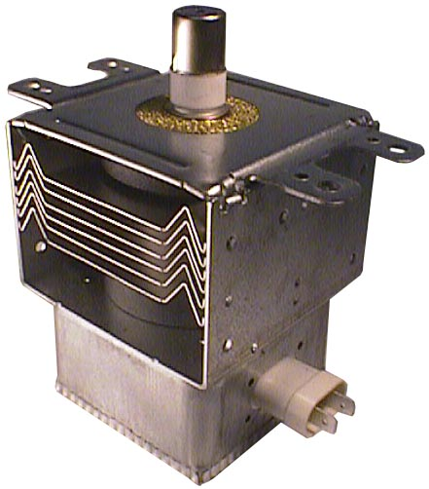
Физические и техника на кухне: микроволновые печи и СВЧ-излучение
Сделал: Нестеренко Егор
Руководитель: Зинченко Елена Николаевна

Slide 2
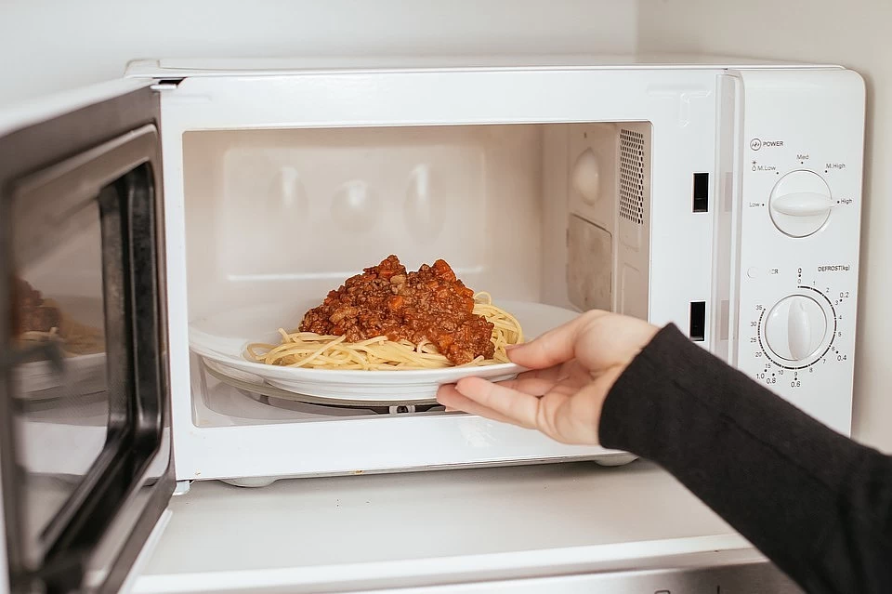
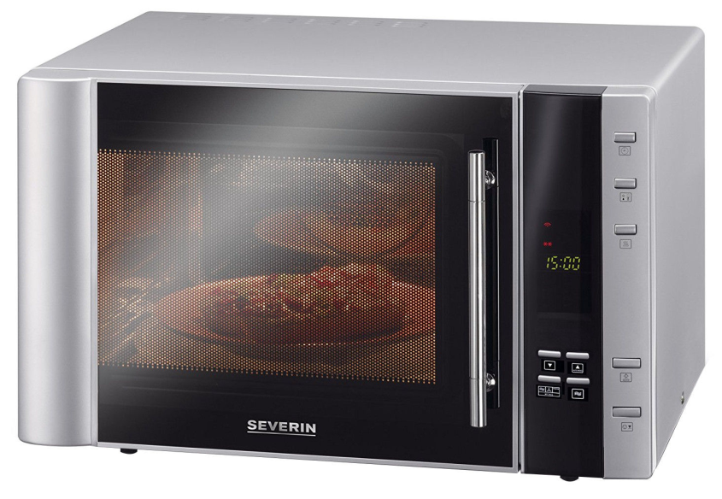
Что такое СВЧ-печь
Микроволновая печь (также СВЧ-печь) — электроприбор, позволяющий совершать разогрев водосодержащих веществ, благодаря электромагнитному излучению дециметрового диапазона (обычно с частотой 2450 МГц) и предназначенный для быстрого приготовления, подогрева или размораживания пищи. Как вы уже поняли, что в этом приборе происходит электромагнитное излучение, которое относится к физическим явлениям.

Slide 3
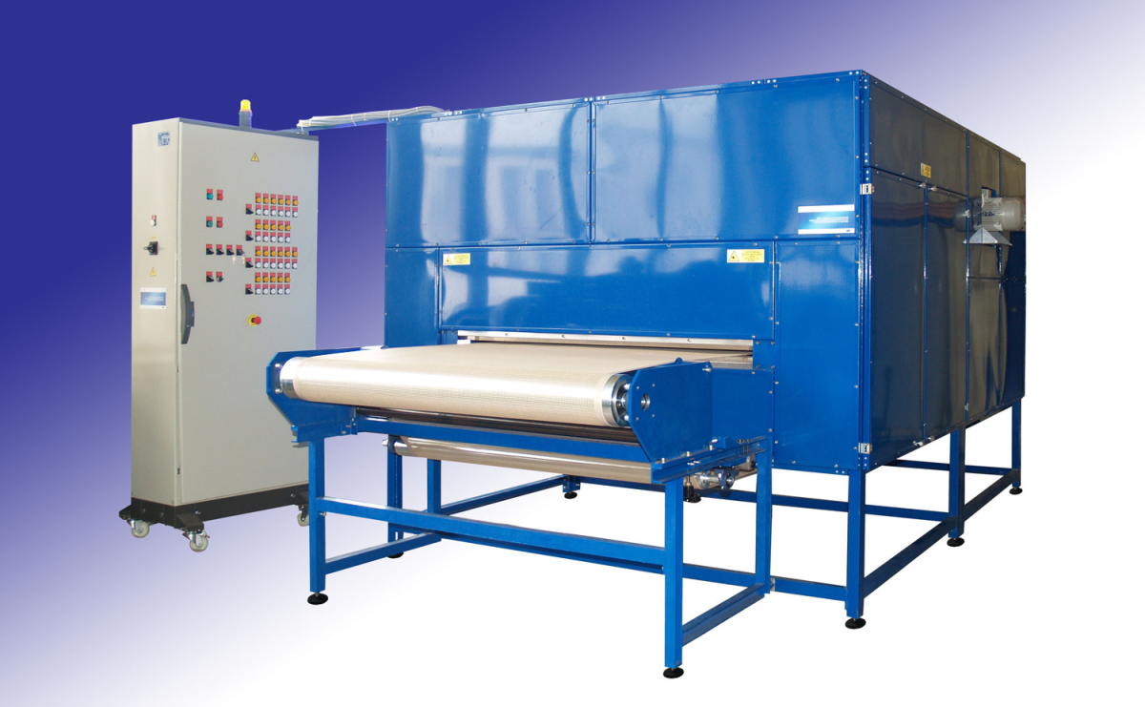
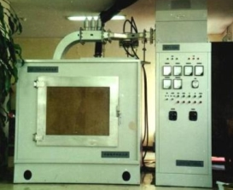
Что такое СВЧ-печь
Также эти печи используются и в промышленности для сушки, разморозки, плавления пластмасс, разогрева клеев, обжига керамики и т. д. В некоторых промышленных печах частота излучения может изменяться.

Slide 4
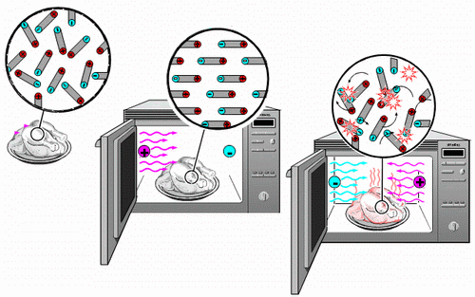
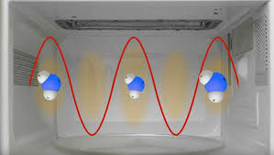
Что такое СВЧ-печь
В отличие от классических печей, разогрев пищи в СВЧ-печи происходит не только с поверхности разогреваемого тела, но и по его объёму, содержащему полярные молекулы (например, воды), так как радиоволны данной частоты проникают и поглощаются пищевыми продуктами примерно на 1,5 — 2,5 см по глубине от поверхности. Это сокращает время разогрева пищи; средняя скорость нагрева в СВЧ-печах составляет 0,3—0,5 °С в секунду.

Slide 5
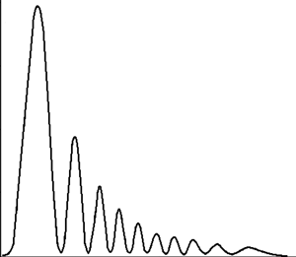
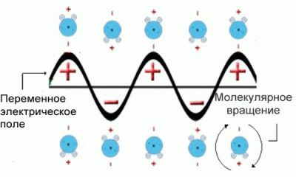
Что такое СВЧ-излучение
Сверхвысокочастотное излучение (СВЧ-излучение) — электромагнитное излучение, включающее в себя дециметровый, сантиметровый и миллиметровый диапазоны радиоволн, частоты микроволнового излучения изменяются от 300 МГц до 300 ГГц (длина волны от 1 м до 1 мм).

Slide 6
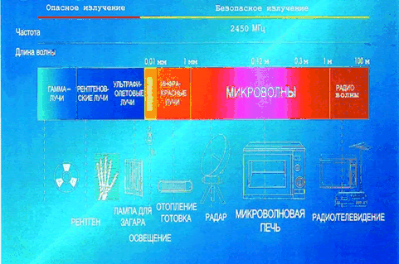
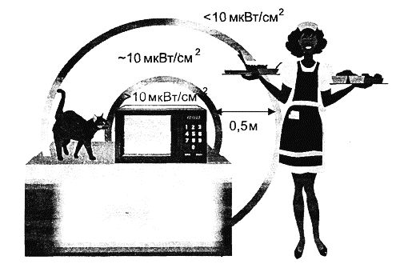
Что такое СВЧ-излучение
Данное определение относит к микроволнам как УВЧ диапазон (дециметровые волны), так и КВЧ диапазон (миллиметровые волны), тогда как в радиолокации микроволновым диапазоном принято обозначать волны с частотами от 1 до 100 ГГц (с длинами волн от 300 до 3 мм). В обоих определениях микроволновое излучение включает в себя СВЧ диапазон.

Slide 7
Что такое СВЧ-излучение
Микроволновое излучение большой интенсивности используется для бесконтактного нагрева тел (в бытовых микроволновых печах — для разогрева продуктов, в промышленных — для термообработки металлов, в хирургии — при радиочастотной абляции вен; основным элементом здесь служит магнетрон), а также для радиолокации.

Slide 8
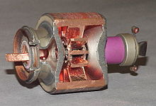
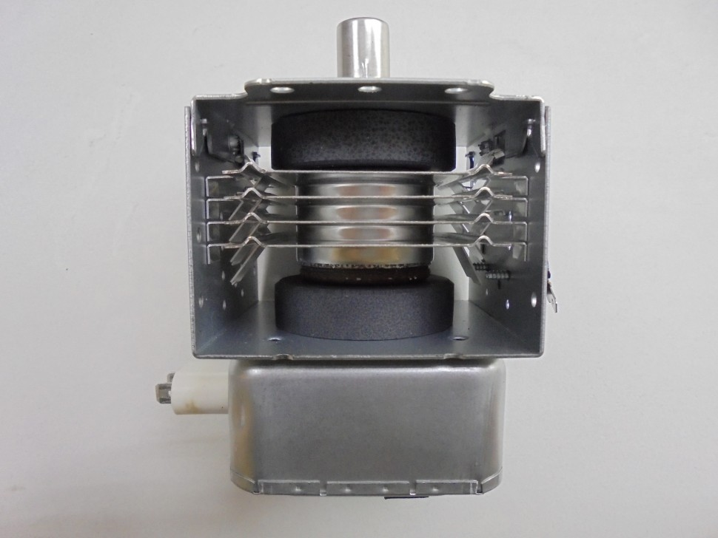
Что такое магнетрон
Магнетрон — электронный прибор, генерирующий микроволны при взаимодействии потока электронов с электрической составляющей сверхвысокочастотного поля в пространстве, где постоянное магнитное поле перпендикулярно постоянному электрическому полю. Магнетрон является основным компонентом в микроволновой печи, благодаря которому и происходит СВЧ-излучение.

Slide 9
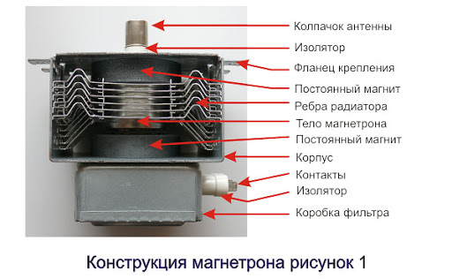
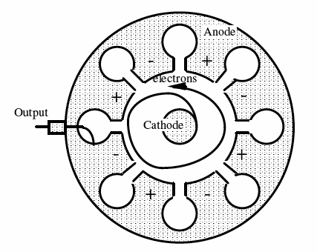
Что такое магнетрон
Резонансный магнетрон состоит из анодного блока, который представляет собой, как правило, металлический толстостенный цилиндр с прорезанными в стенках полостями, выполняющими роль объёмных резонаторов. Резонаторы образуют кольцевую колебательную систему. К анодному блоку закрепляется цилиндрический катод. Внутри катода закреплён подогреватель. Магнитное поле, параллельное оси прибора, создаётся внешними магнитами или электромагнитом.

Slide 10
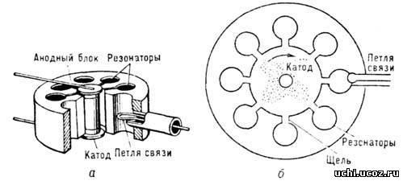
Что такое магнетрон
Для вывода СВЧ энергии используется, как правило, проволочная петля, закреплённая в одном из резонаторов, или отверстие из резонатора наружу цилиндра. Резонаторы магнетрона образуют кольцевую колебательную систему, около них происходит взаимодействие пучка электронов и электромагнитной волны. Поскольку эта система в результате кольцевой конструкции замкнута сама на себя, то её можно возбудить лишь на определённых видах колебаний, из которых важное значение имеет π-вид.

Slide 11
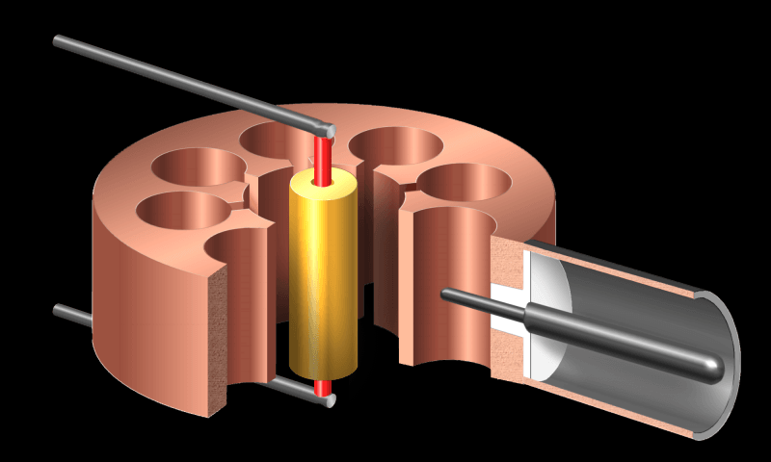
Что такое магнетрон
Среди нескольких резонансных частот системы (при N резонаторах в системе возможно существование любого целого количества стоячих волн в диапазоне от 1 до N/2) чаще всего используется π-вид колебаний, при котором фазы в смежных резонаторах различаются на π. При наличии рядом с рабочей частотой (ближе 10 %) других резонансных частот возможны перескоки частоты и нестабильная работа прибора. Для предотвращения подобных эффектов в магнетронах с одинаковыми резонаторами в них могут вводиться различные связки либо применяться магнетроны с разными размерами резонаторов.

Slide 12
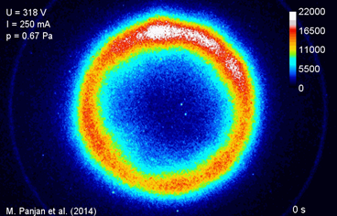
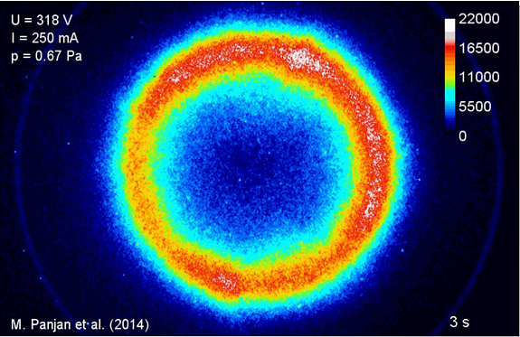
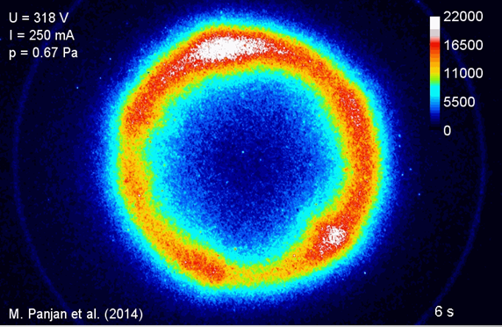
Принцип работы
В печи происходит диэлектрический нагрев веществ, содержащих полярные молекулы. Электрическая компонента электромагнитных волн ускоряет движение молекул, обладающих дипольным моментом, а межмолекулярное трение приводит к поглощению электромагнитного излучения и увеличению температуры вещества.

Slide 13
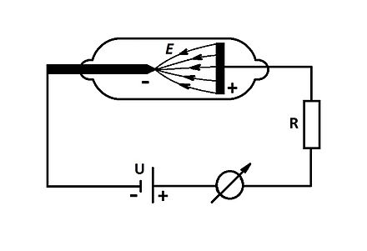
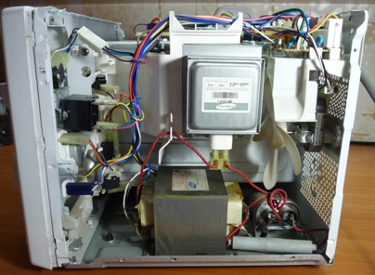
Принцип работы
Большинство бытовых СВЧ-печей работает на частоте 2450 МГц,а некоторые индустриальные модели в США — на частоте 915 МГц. Частота выбрана по практическим и конструктивным соображениям:
Частота должна лежать внутри спектра поглощения воды;
С другой стороны, глубина проникновения радиоволн в нагреваемый объект должна лежать в районе нескольких сантиметров;
Источник излучения — магнетрон — мощностью от 500 Вт должен обладать приемлемыми эффективностью, габаритами;

Slide 14
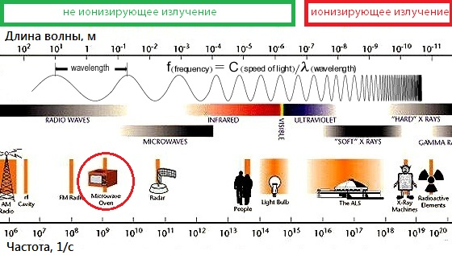
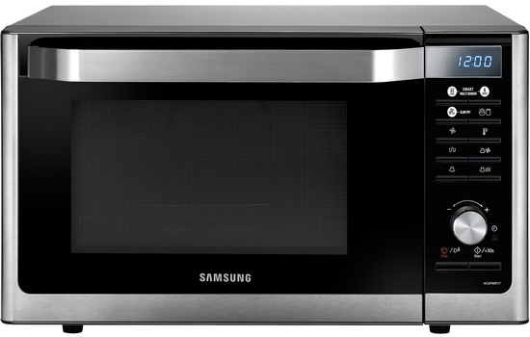
Вывод
Благодаря открытию СВЧ-излучения и способа его использовать, мы можем видеть много устройств, которые облегчают нашу жизнь и даёт возможность исследовать вселенную. Также создание микроволновки ускоряет разогрев пищи, чем экономят наше время.

Slide 15
Спасибо за внимание!
Список литературы:
https://ru.wikipedia.org/wiki/%D0%9C%D0%B8%D0%BA%D1%80%D0%BE%D0%B2%D0%BE%D0%BB%D0%BD%D0%BE%D0%B2%D0%B0%D1%8F_%D0%BF%D0%B5%D1%87%D1%8C
https://ru.wikipedia.org/wiki/%D0%9C%D0%B8%D0%BA%D1%80%D0%BE%D0%B2%D0%BE%D0%BB%D0%BD%D0%BE%D0%B2%D0%BE%D0%B5_%D0%B8%D0%B7%D0%BB%D1%83%D1%87%D0%B5%D0%BD%D0%B8%D0%B5
https://ru.wikipedia.org/wiki/%D0%9C%D0%B0%D0%B3%D0%BD%D0%B5%D1%82%D1%80%D0%BE%D0%BD

